Slide 1


读 书 社 群
2026年8月

Slide 2

1
介绍各自的名字和来自哪里。
读书社群
2
每个人分享时间相同
(≤1分钟，使用计时器)。
3
参考分享内容的具体页码。
JSU读书社群
使用准则
4
只专注分享自己的心得或不赞同的地方。
5
使用“我”作分享的主语，而不是 “我们 、你/你们”，仅表达个人观点，
无法替他人表达。如果您没有留意而错误使用，主持人将会提出纠正。
6
如有任何疑问，可当场提出，
结束后私下探讨。

Slide 3
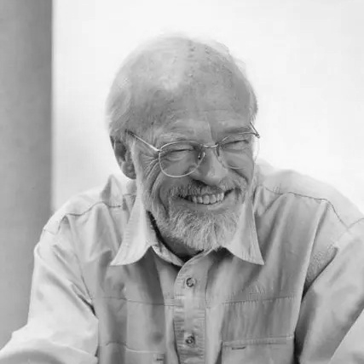
尤金·毕德生（1932 - 2018）
(Eugene H. Peterson)
读书社群
美国更正教神学家和牧者，拥有多个荣誉博士学位。在马里兰州创立了基督我王长老教会并担任29年主任牧师。
集牧师、学者、作家、诗人于一身，享有“牧者中的牧者”之尊称。一生的著作多达三十本。他的书带给读者面对生活的勇气，不但信徒喜欢，牧长们也常常从中得到丰富收获。
最为人知的成就即倾十年之力翻译的《信息本圣经》(The Message)，用易懂的现代英文生动表达圣经的语意，荣获《今日基督教》(Christianity Today) 杂志2003年最佳圣经研究奖，金牌书籍奖 (Gold Medallion Book Award)。全球销售已达千万册。

Slide 4
1
介绍各自的名字和来自哪里。
读书社群
2
每个人分享时间相同
(≤1分钟，使用计时器)。
3
参考分享内容的具体页码。
JSU读书社群
使用准则
4
只专注分享自己的心得或不赞同的地方。
5
使用“我”作分享的主语，而不是 “我们 、你/你们”，仅表达个人观点，
无法替他人表达。
6
如有任何疑问，可当场提出，
结束后私下探讨。

Slide 5
益处:
只需按时赴约，就可以完成读书；
没有强制（或选修的）作业！
从作者和书友的两边获益；
建造读好书（伦理、历史、投资、管理、科学等）的社群文化；
共同阅读可培养个人的阅读习惯；
同时聆听+阅读有助于专注内容；
增进理解和知识；
在家庭、职场、教会都可以开展。
读书社群
JSU
读书社群

Slide 6
箴言 9:10
敬畏耶和华是智慧的开端，认识至圣者便是聪明。
读书社群
提摩太前书4:13
你要以宣读、劝勉、教导为念，
直等到我来。
犹太教和
基督徒
综合性学习
宣读：共同聆听圣经
劝勉：聆听基于圣经的讲道
教导：
阅读书籍 (JSU读书会 & 个人阅读)
& 研读圣经

Slide 7


PRS & JSU 聚会
每周二 (北京时间)
每周四 (北京时间)
每周六 (北京时间)
PRS 11:50 - 12:30
JSU 12:30 - 13:10
PRS 19:30 - 20:30
JSU 20:40 - 21:40
PRS 10:00 - 11:00
JSU 11:00 - 12:00
PRS宣读圣经
2025-圣经顺序阅读
30分钟计划
PRS宣读圣经
2025-圣经顺序阅读
45分钟计划
PRS宣读圣经
30分钟计划
JSU读书会
挥霍的上帝
提摩太·凯勒
JSU读书会
挥霍的上帝
提摩太·凯勒
JSU读书会
我如何思考基督教
C.S.路易斯
Zoom: 997 437 0572
密码: prs
Notes:
這是我們的聚會時間，此時間是以台北時間為準。

Slide 8

更多信息，请登录我们的主页。
https://zh-cn.prsi.org
www.justshowup.club
读 书 社 群

